Slide 1
Oktáva
h1, c2

Slide 2
Prezentace je určena k procvičení učiva hudební výchovy ve 2. ročníku. Jejím prostřednictvím si žáci procvičí noty h´a c“. Dále si také upevní znalosti celé oktávy. Materiál je interaktivní a obsahuje animace a poznámky.

Slide 3
Název školy: | ZŠ a MŠ Unkovice, příspěvková organizace Unkovice 28, p. Žabčice
Autor: | Bc. Jana Weisová
Název: | Noty h1, c2
Vytvořeno: Odpilotováno: | 08/2012 23.10.2012/2. ročník
Téma: | Oktáva C dur
Vzdělávací oblast: | Umění a kultura
Číslo projektu: | CZ.1.07/1.4.00/21.2463

Slide 4


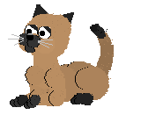

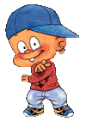
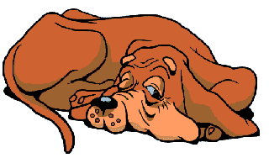
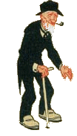

C – D – E – F – G – A – H – C

Slide 5
H 1
ŠNEK HUGO
Notes:
Šnek Hugo rád leze do výšek, tentokrát se mu zalíbilo na zárubni dveří. Po kliknutí nota přiskočí.

Slide 6
C 2
BRATR CYRIL
Notes:
Bratr Cyril je pěkný rošťák, kouká na kamaráda z okna a pěkně u toho výská. Po kliknutí nota přiskočí.

Slide 7
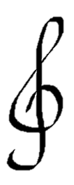
H
C
UGO
YRIL

Slide 8
NOTA LEŽÍ NA PROSTŘEDNÍ LINCE
VYZKOUŠEJ SI TO:
H
UGO

Slide 9
NOTA LEŽÍ VE TŘETÍ MEZEŘE,
MEZI TŘETÍ A ČTVRTOU LINKOU
VYZKOUŠEJ SI TO:
C
YRIL

Slide 10
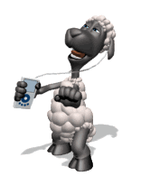
Klikni na notu G1:
G
RÉTA
Notes:
Při špatné odpovědi se na chvíli objeví smajlík, při správné zvukový efekt a obrázek s tancující postavou.

Slide 11

Klikni na notu C1:
C
ECILKA
Notes:
Při špatné odpovědi se na chvíli objeví smajlík, při správné zvukový efekt a obrázek s tancující postavou.

Slide 12

Klikni na notu A1:
A
DÉLA
Notes:
Při špatné odpovědi se na chvíli objeví smajlík, při správné zvukový efekt a obrázek s tancující postavou.

Slide 13

Klikni na notu H1:
H
UGO
Notes:
Při špatné odpovědi se na chvíli objeví smajlík, při správné zvukový efekt a obrázek s tancující postavou.

Slide 14
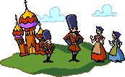
Klikni na notu D1:
D
AVID
Notes:
Při špatné odpovědi se na chvíli objeví smajlík, při správné zvukový efekt a obrázek s tancující postavou.

Slide 15
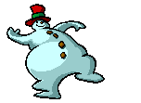
Klikni na notu C2:
C
YRIL
Notes:
Při špatné odpovědi se na chvíli objeví smajlík, při správné zvukový efekt a obrázek s tancující postavou.

Slide 16
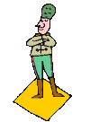

Klikni na notu F1:
F
ÍK
Notes:
Při špatné odpovědi se na chvíli objeví smajlík, při správné zvukový efekt a obrázek s tancující postavou.

Slide 17

Klikni na notu E1:
E
MIL
Notes:
Při špatné odpovědi se na chvíli objeví smajlík, při správné zvukový efekt a obrázek s tancující postavou.

Slide 18
Komu nota patří? Klikni na něj:
G
RÉTA
C
YRIL
A
D
DÉLA
AVID
E
C
MIL
ECILKA
H
F
UGO
ÍK
Notes:
Při správné odpovědi se obrázek zvětší, při špatné obrázek zmizí.

Slide 19
Komu nota patří? Klikni na něj:
C
YRIL
G
RÉTA
H
D
UGO
AVID
E
MIL
A
F
C
DÉLA
ÍK
ECILKA
Notes:
Při správné odpovědi se obrázek zvětší, při špatné obrázek zmizí.

Slide 20
Komu nota patří? Klikni na něj:
F
ÍK
E
C
MIL
YRIL
H
UGO
C
A
ECILKA
G
D
DÉLA
RÉTA
AVID
Notes:
Při správné odpovědi se obrázek zvětší, při špatné obrázek zmizí.

Slide 21
Komu nota patří? Klikni na něj:
G
RÉTA
C
YRIL
A
D
DÉLA
AVID
E
C
MIL
ECILKA
H
F
UGO
ÍK
Notes:
Při správné odpovědi se obrázek zvětší, při špatné obrázek zmizí.

Slide 22
Komu nota patří? Klikni na něj:
H
UGO
A
DÉLA
E
MIL
D
AVID
C
C
ECILKA
F
G
YRIL
ÍK
RÉTA
Notes:
Při správné odpovědi se obrázek zvětší, při špatné obrázek zmizí.

Slide 23
Komu nota patří? Klikni na něj:
A
DÉLA
C
ECILKA
C
G
YRIL
RÉTA
E
MIL
H
D
F
UGO
AVID
ÍK
Notes:
Při správné odpovědi se obrázek zvětší, při špatné obrázek zmizí.

Slide 24
Komu nota patří? Klikni na něj:
E
MIL
F
ÍK
A
C
DÉLA
H
ECILKA
UGO
D
G
AVID
C
RÉTA
YRIL
Notes:
Při správné odpovědi se obrázek zvětší, při špatné obrázek zmizí.

Slide 25
Komu nota patří? Klikni na něj:
G
RÉTA
C
YRIL
A
D
DÉLA
AVID
E
C
MIL
ECILKA
H
F
UGO
ÍK
Notes:
Při správné odpovědi se obrázek zvětší, při špatné obrázek zmizí.

Slide 26
Reference:
Ženy... Gify Nena [online]. [cit. 2012-02-13]. Dostupné z: http://www.gify.nou.cz/zeny1.htm
Zvířata: Kočky. Gify Nena [online]. [cit. 2012-02-13]. Dostupné z: http://www.gify.nou.cz/z_kocka1.htm
Zvířata: Psi. Gify Nena [online]. [cit. 2012-02-13]. Dostupné z: http://www.gify.nou.cz/z_pes1.htm
Muži... Gify Nena [online]. [cit. 2012-02-13]. Dostupné z: http://www.gify.nou.cz/muzi1.htm
Děti. Gify Nena [online]. [cit. 2012-02-13]. Dostupné z: http://www.gify.nou.cz/deti4.htm
Děti. Gify Nena [online]. [cit. 2012-02-13]. Dostupné z: http://www.gify.nou.cz/deti5.htm
Hmyz a další: Šneci. Gify Nena [online]. [cit. 2012-02-13]. Dostupné z: http://www.gify.nou.cz/h_snek.htm
Květiny. Gify Nena [online]. [cit. 2012-02-13]. Dostupné z: http://www.gify.nou.cz/kvety2.htm
A obrázky dostupné pod licencí Microsoft Office na Office.com.

